Slide 1


Slide 2
La hipoacusia en La Paz
La hipoacusia en la ciudad de La Paz no es conocida por toda la población
Las personas con Hipoacusia son definidas comúnmente como personas sordas, lo que causa confusión al momento de identificarse como Hipoacusico, pasando a ser INVISIBLES ya que se encuentran al centro en su condición, entre las personas oyente y las personas sordas.
Esta situación genera una confusión en las personas oyentes quienes no conocen la clasificación en su cabalidad; y por otro lado sufrimos una discriminación por parte de las personas sordas quienes nos consideran oyentes o finalmente niegan nuestra identidad.
PERSONA OYENTE
PERSONA HIPOACUSICA
PERSONA SORDA

Slide 3
Datos Estadísticos
POBLACION A NIVEL NACIONAL: 8740569
DATOS NACIONALES, FUENTE : COMPENDIO NORMATIVO EN LA MATERIA DE LA DISCAPACIDAD , MIGUEL ANGEL LARRAZABAL
TOTAL BOLIVIA DISCAPACIDAD AUDITIVA | HIPOACUSICOS | PERSONAS SORDAS
13.125 | 7.959 | 5.166
POBLACION PROVINCIA MURILLO: 8740569
POBLACION CIUDAD DE LA PAZ: 970987
DATOS ESPECIFICO DE HIPOACÚSICOS DE 2017 FUENTE :CONALPEDIS
PROVINCIA MURILLO | 1142
DATOS ESPECIFICO DE HIPOACÚSICOS DE 2017 FUENTE :CONALPEDIS
LA CIUDAD DE LA PAZ | 443

Slide 4
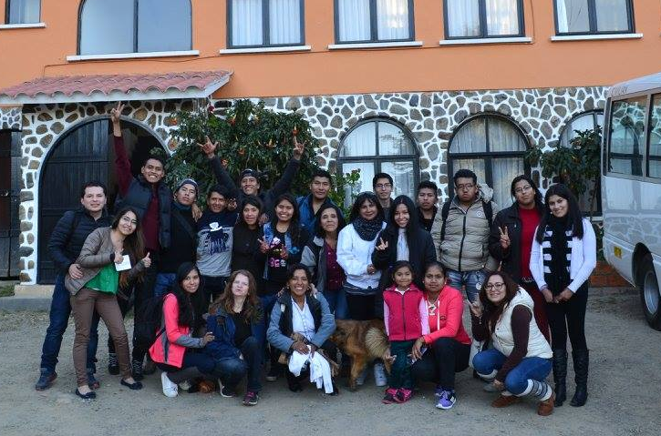
¿Qué es AHLP?
La Asociación de Hipoacúsicos de La Paz (AHLP) es una organización sin fines de lucro, que representa a la comunidad de personas hipoacúsicas de La Paz, fue creada en septiembre del 2015 y consolidad con Personería Jurídica en septiembre del 2017.
Su objetivo es promover y desarrollar política y proyecto en beneficio de las personas con hipoacusia a fin de mejorar la calidad de vida, la integración e inclusión y el cumplimiento de sus derechos de todos a sus asociados de acuerdo a la realidad del Estado Plurinacional de Bolivia, específicamente del departamento de La Paz.

Slide 5
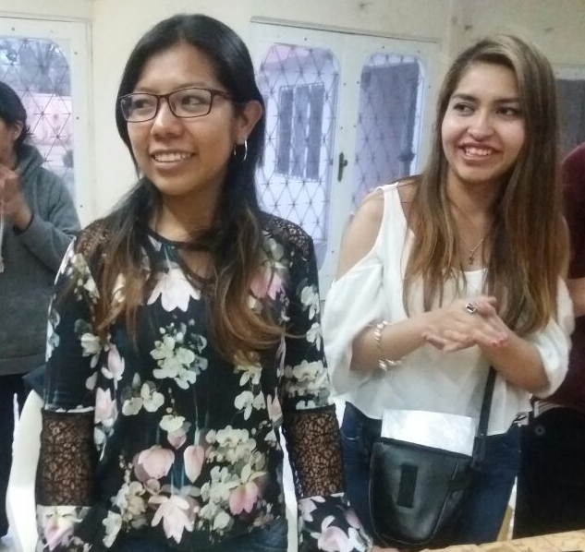
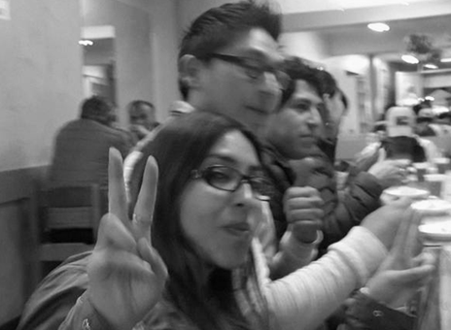
Inicios de AHLP
En año 2015 la compañera Carla Miranda miembro de Ashico se contacto con Nirvana Callejas miembro de AHLP para informar sobre la importancia de la Hipoacusia y su visibilizacion.
En el mismo año AHLP genera un encuentro de hipoacusicos de la Ciudad de La Paz, donde Ashico se encarga de socializar sobre la hipoacusia.
Pese a las intenciones que querer conformar un grupo los participantes del encuentro no ven la importancia a la identidad hipoacusia.

Slide 6
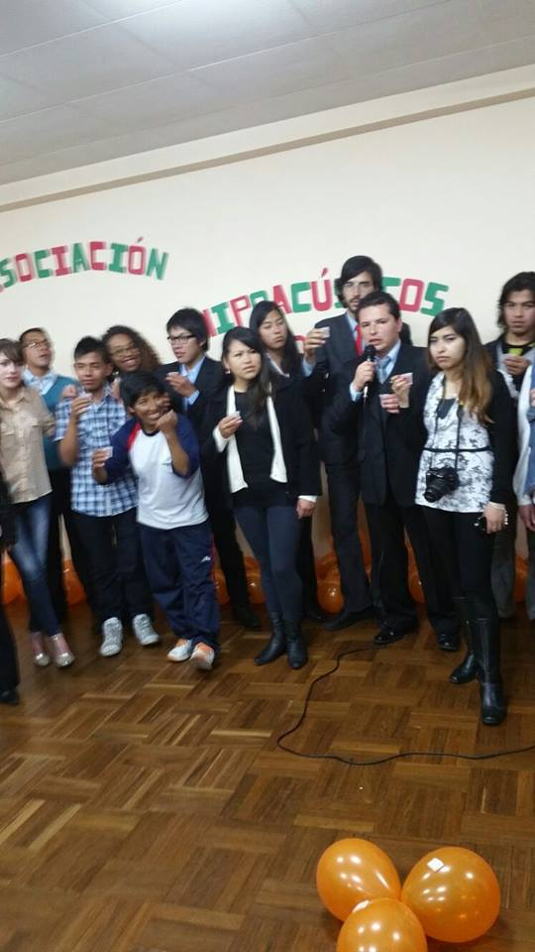
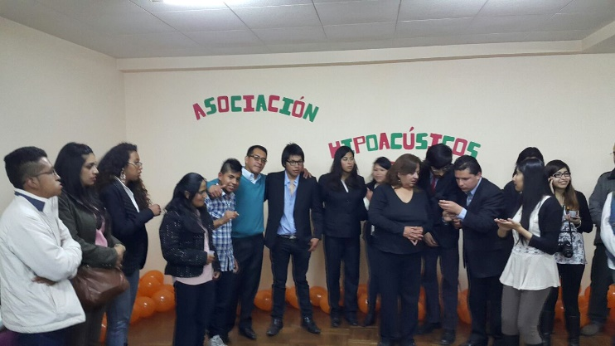
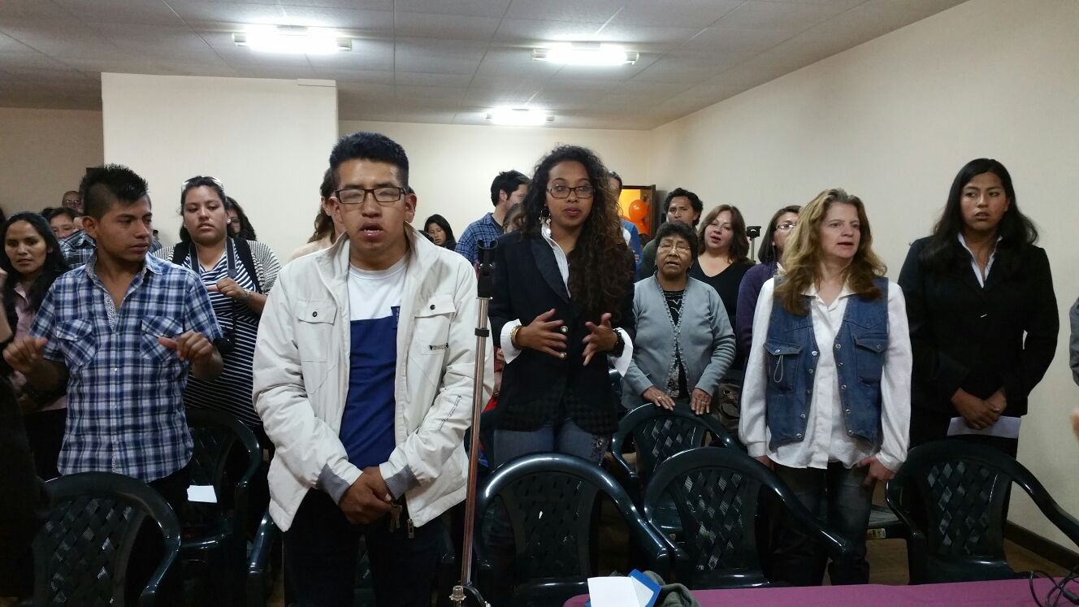
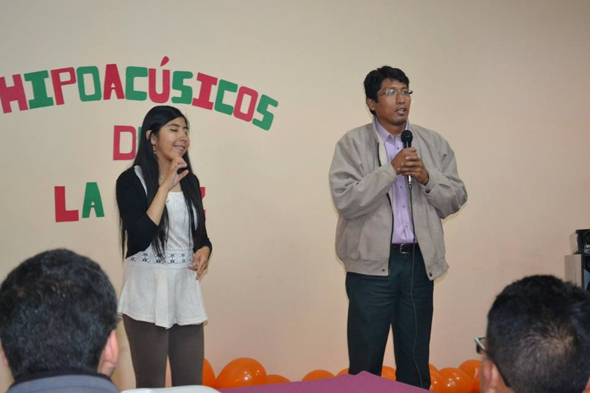
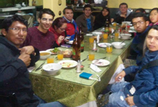
Actividades desarrolladas Gestión - 2015
Se genera nuevamente encuentros de motivación propiciados por AHLP logrando finalmente la creación de la Asociación AHLP el 12 de septiembre de 2015, con el apoyo de Ashico.
Durante la gestión se desarrollan varias actividades recreativas informativas de manera aislada a fin de cohesionar el grupo.
En mes de diciembre se participa de la Confraternización de Hipoacusicos de tres departamentos: La Paz, Santa cruz y Cochabamba, organizada por Ashico.
Miembros de AHLP participan del Taller de Liderazgo realizada en Cochabamba el 14 – 18 de diciembre.

Slide 7
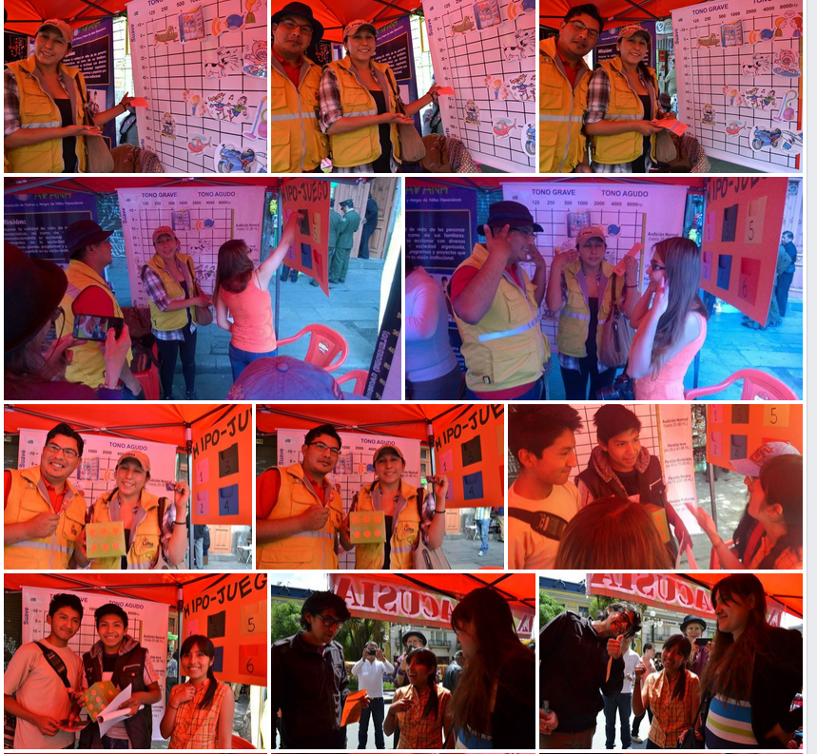
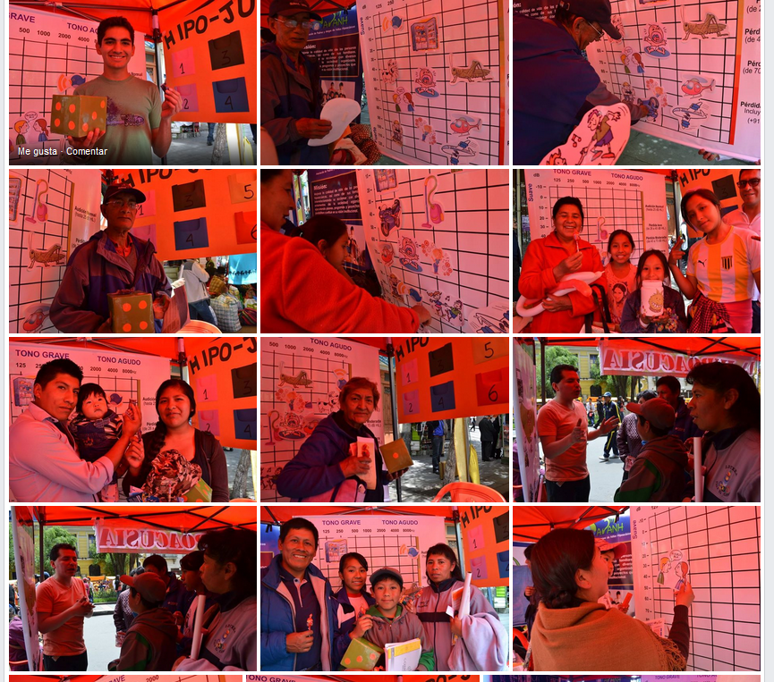
Actividades desarrolladas Gestión - 2016
Donde se informa sobre la Hipoacusia y se realizan juegos didácticos para su aprendizaje, actividad que nos permitió ganar autoconfianza.

Slide 8
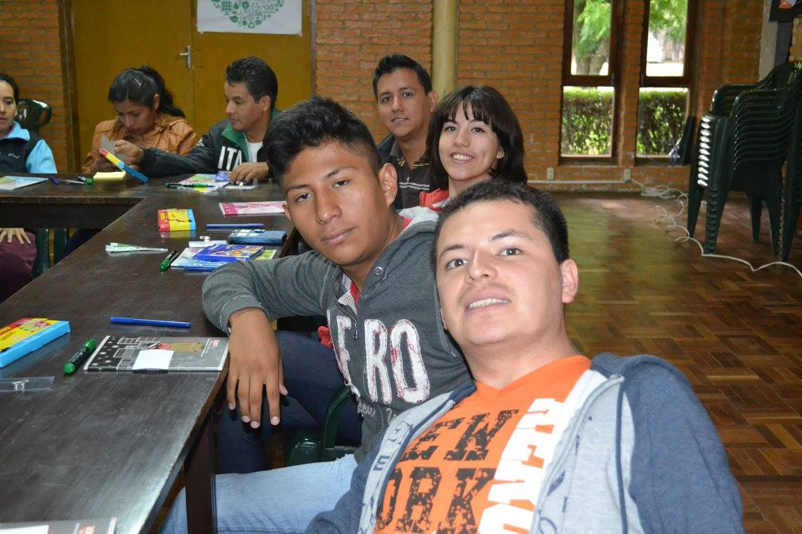
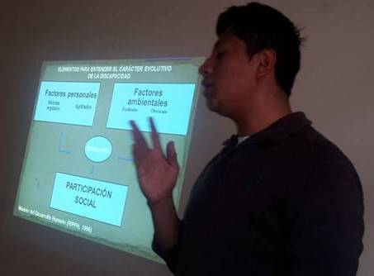
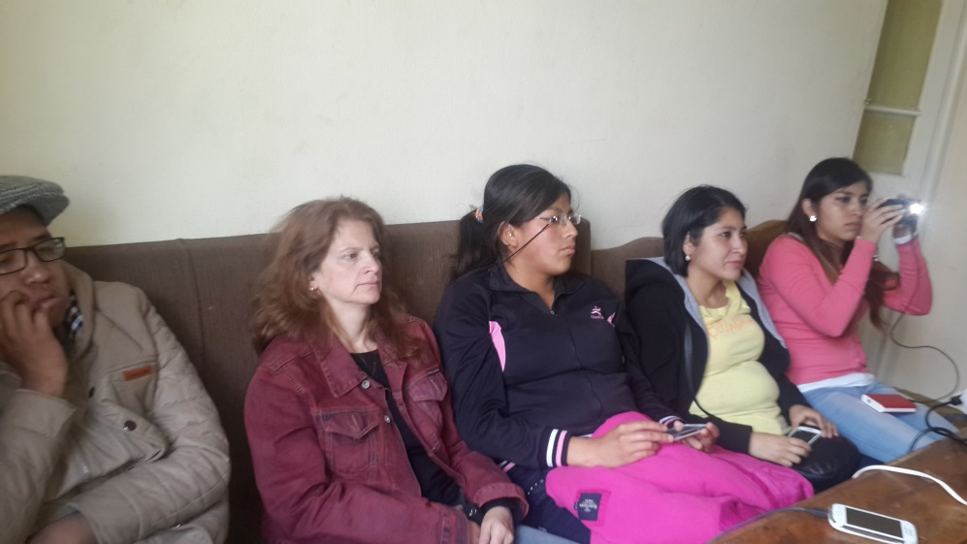
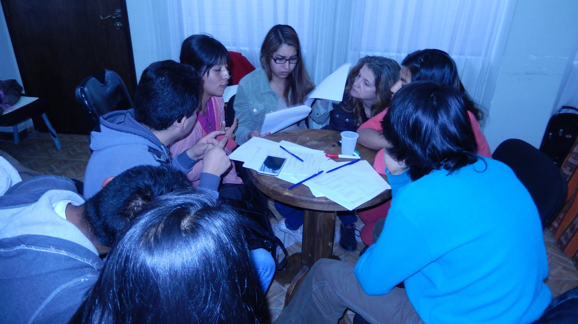
Actividades desarrolladas Gestión - 2016
Se inicia las actividades de gestión con las replicas de lo aprendido del Taller de Liderazgo realizado en Cochabamba.
Se firma acuerdo con Ashico para ejecutar el
Proyecto de Fortalecimiento organizacional de
AHLP - Proyecto Wiñapsa Ashico, financiada
por HRF y MyRight.

Slide 9
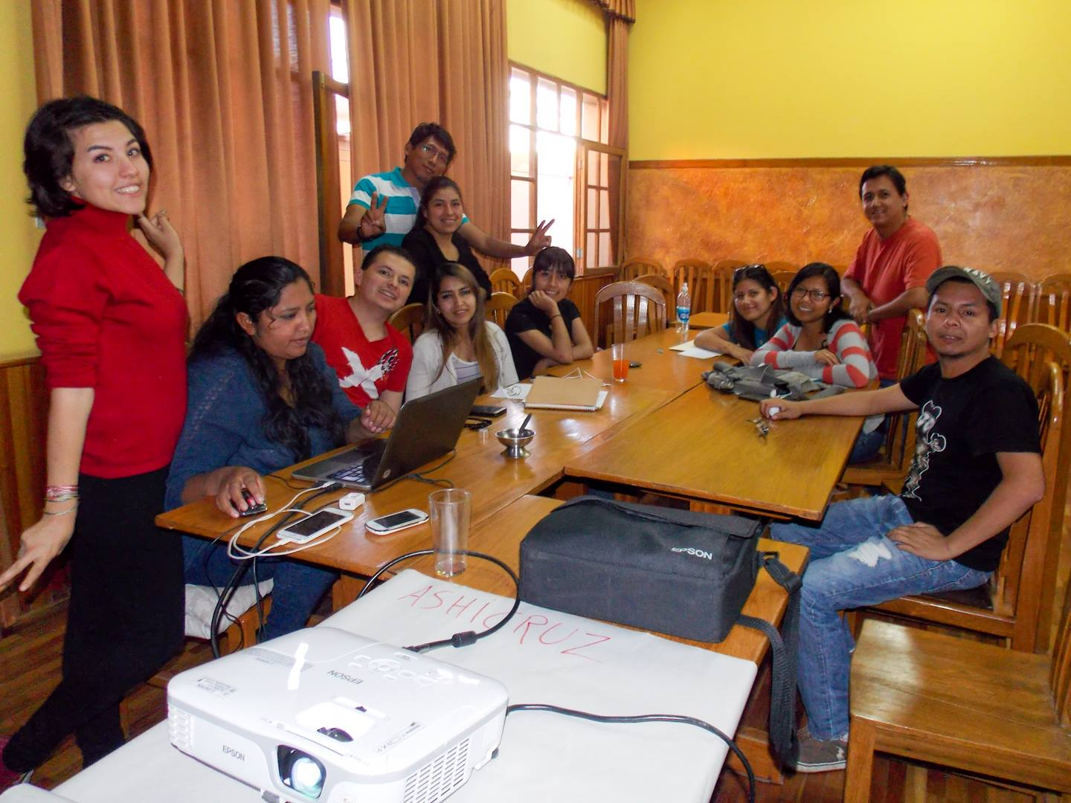
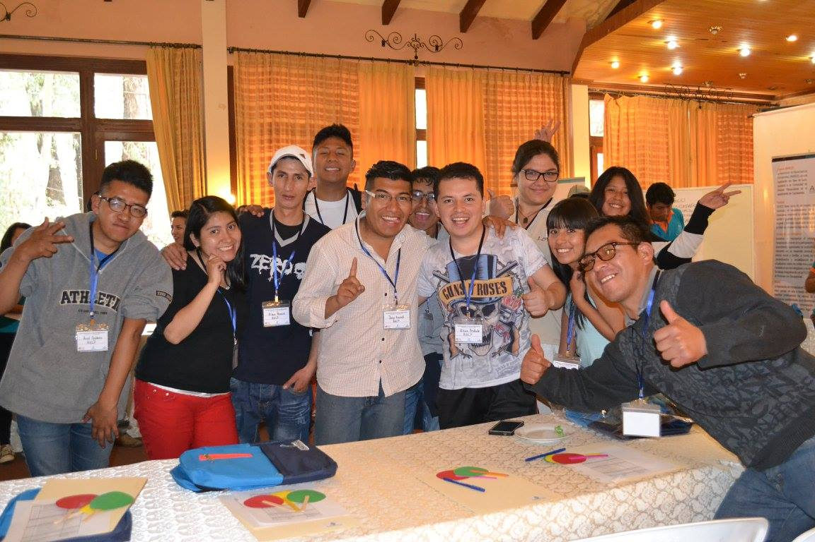
Actividades desarrolladas Gestión - 2016
Participación en el Taller de Elaboración de Solicitud Proyecto 2018-2021. participación de miembros de ASHICO, ASHICRUZ, “AHLP”, y el observador de MyRight.
2da Confraternización con tres departamentos Ashico y Ashicruz.

Slide 10
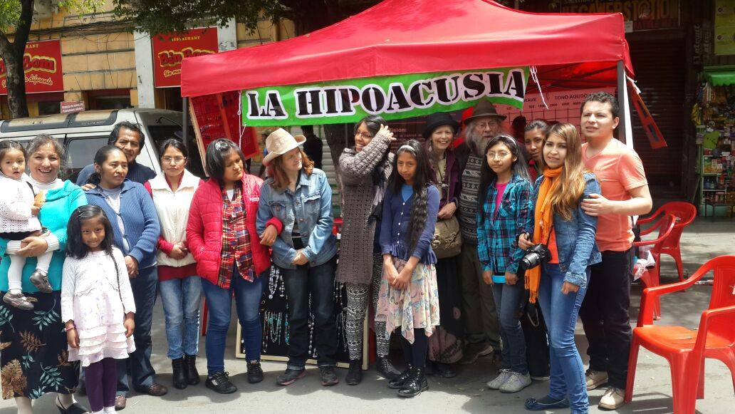
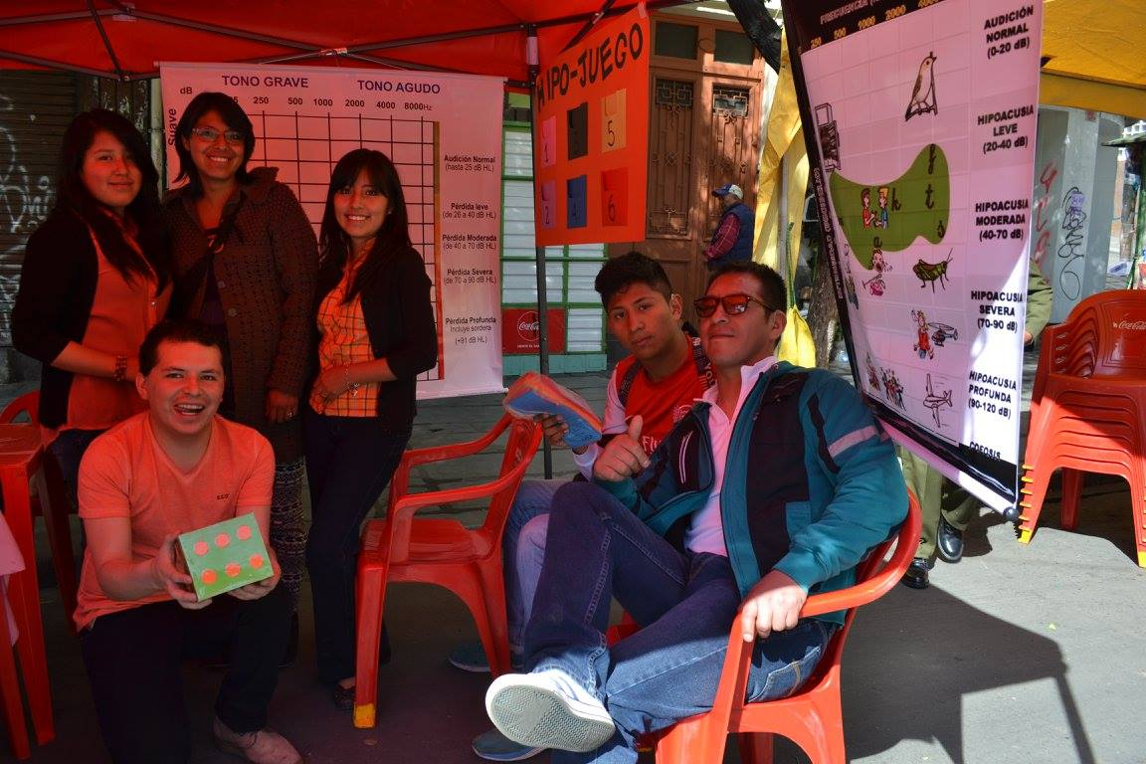
Actividades desarrolladas Gestión - 2017
Se inician los contactos con el Gobierno Municipal de La Paz, quienes nos dan Lugar y espacio para participar de la Feria Dominical.

Slide 11
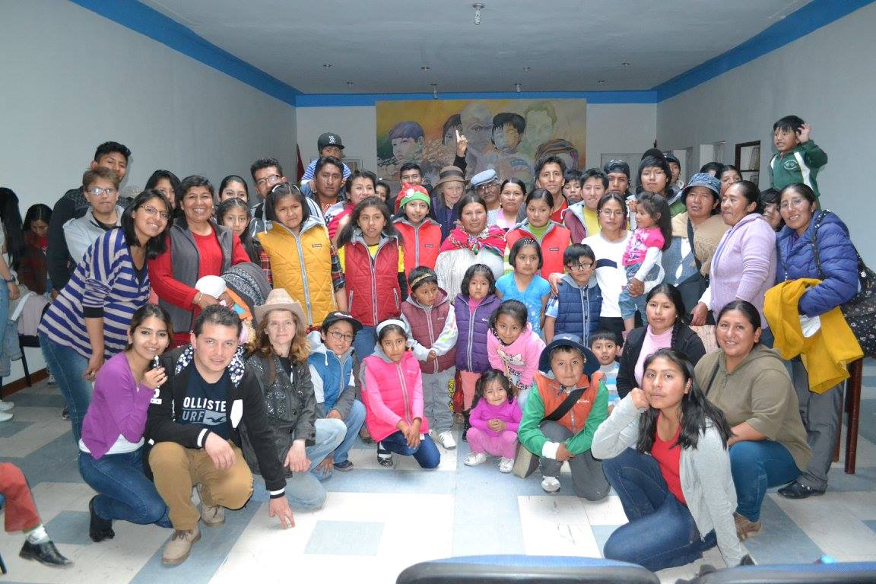
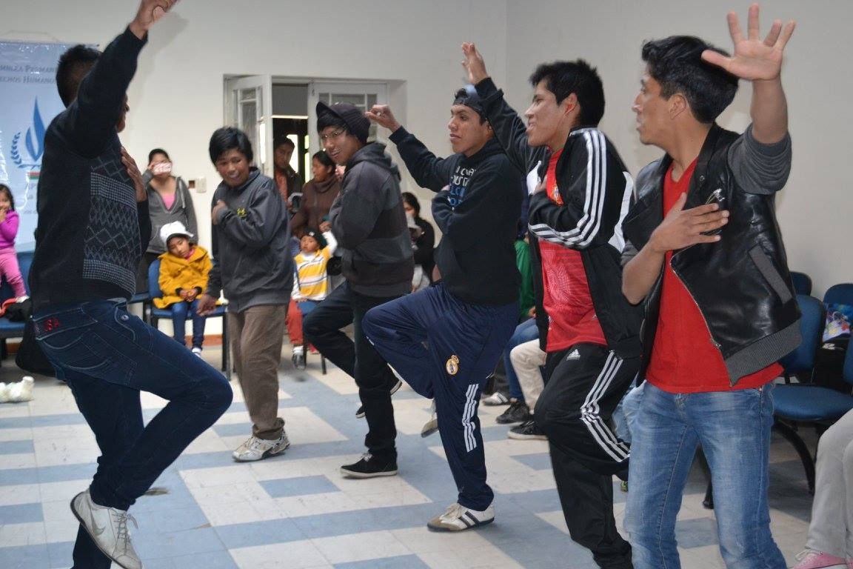
Actividades desarrolladas Gestión - 2017
Se realizo una actividad de Confraternización con Madres y Padres de Familia con Hij@s con Hipoacusia APHAN, donde conocimos testimonios de vida y experiencia propias de casa Asociación, espacio que también fue aprovechado para lograr un compromiso de apoyo mutuo.

Slide 12
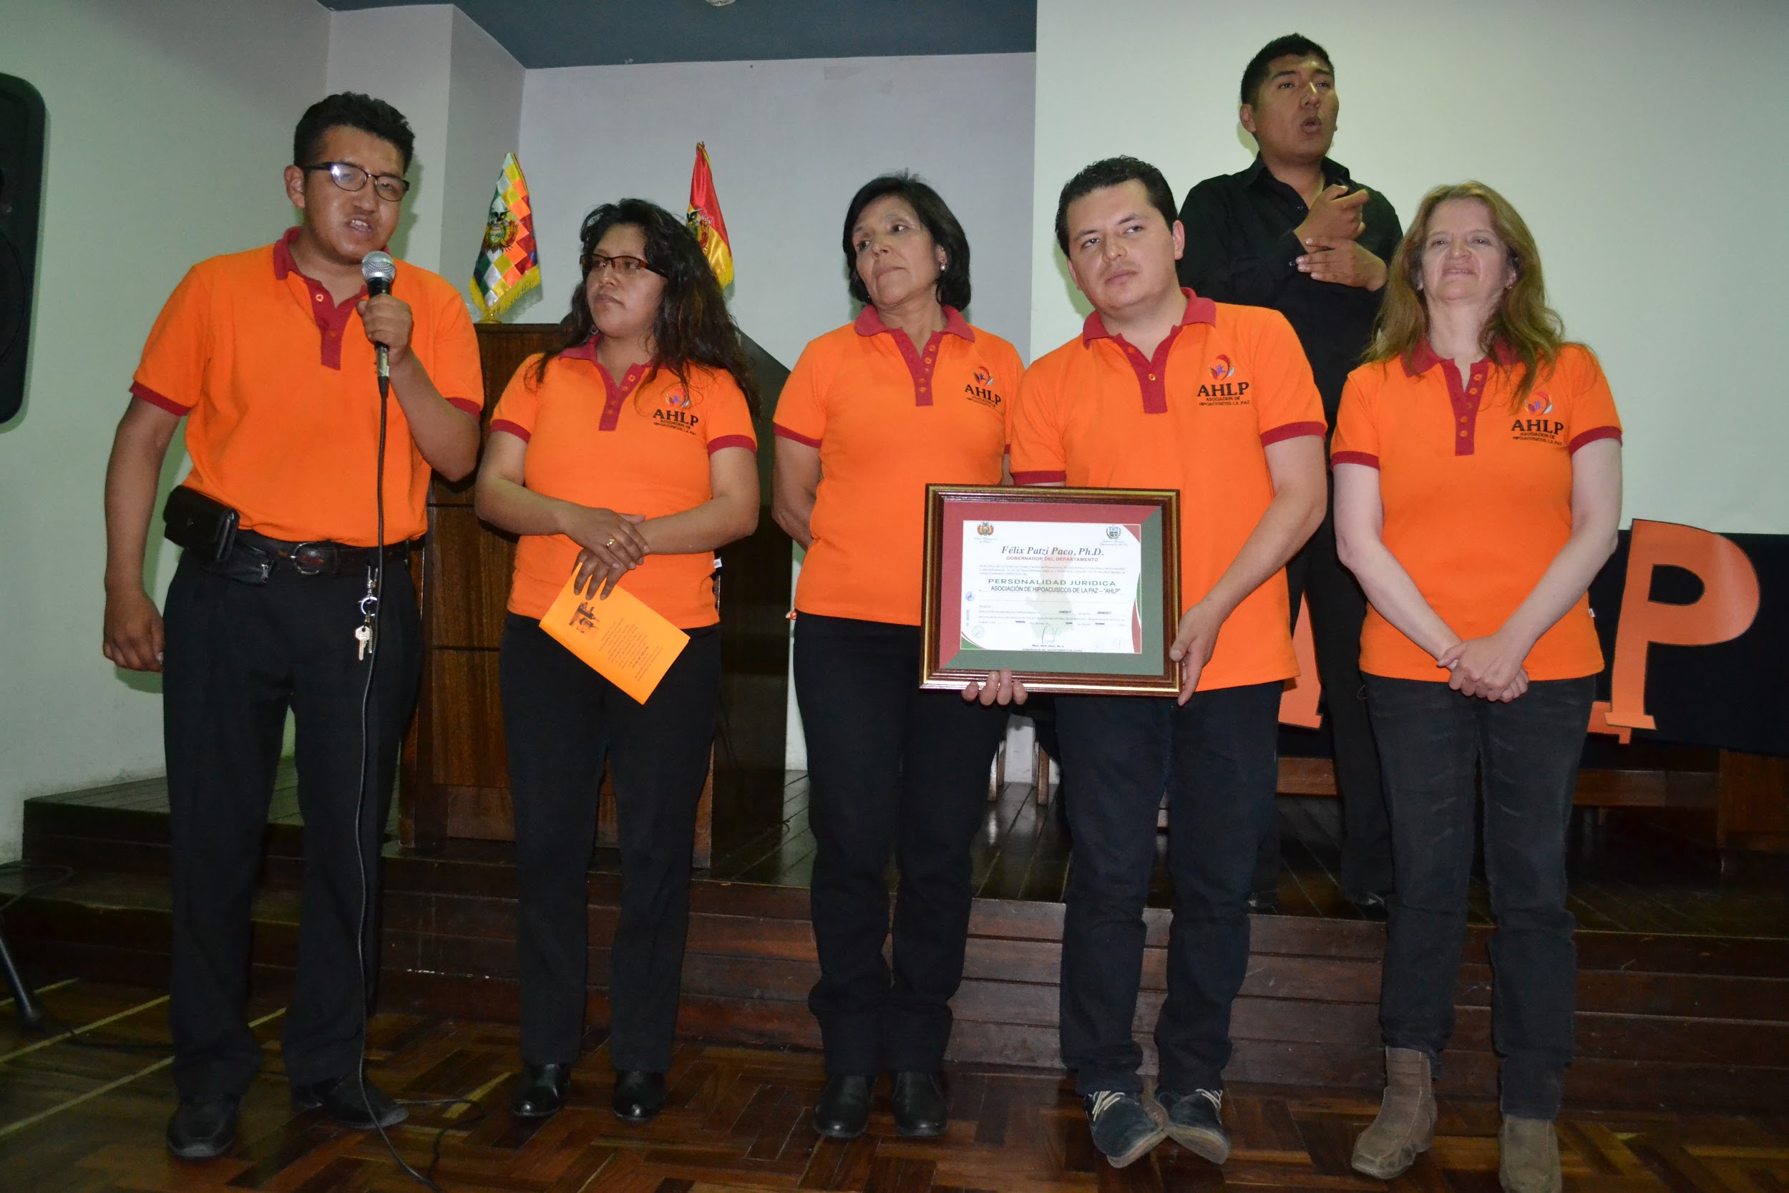
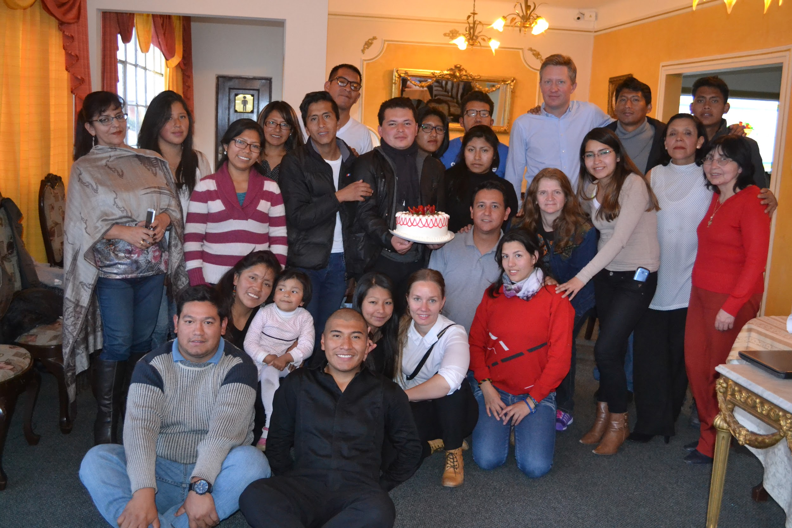
Actividades desarrolladas Gestión - 2017
Se firma nuevamente acuerdo con Ashico para ejecutar el Proyecto de Fortalecimiento organizacional de AHLP.
Se organizo una actividad para el 3 de Marzo por 3 miembros
Difusión en la Escuela Superior de Formación de Maestros “Simón Bolívar” para la sensibilización.
Difusión en los medios masivos.
Asistencia a todas las autoridades para poder conocer sobre hipoacusia
Obtención personería jurídica Octubre (se consiguió en 5 a 6 meses)
Primer proyecto elaborado propio con el apoyo de la Fundación Abilis.
Visita Suecia en Bolivia.
2do aniversario de AHLP.

Slide 13
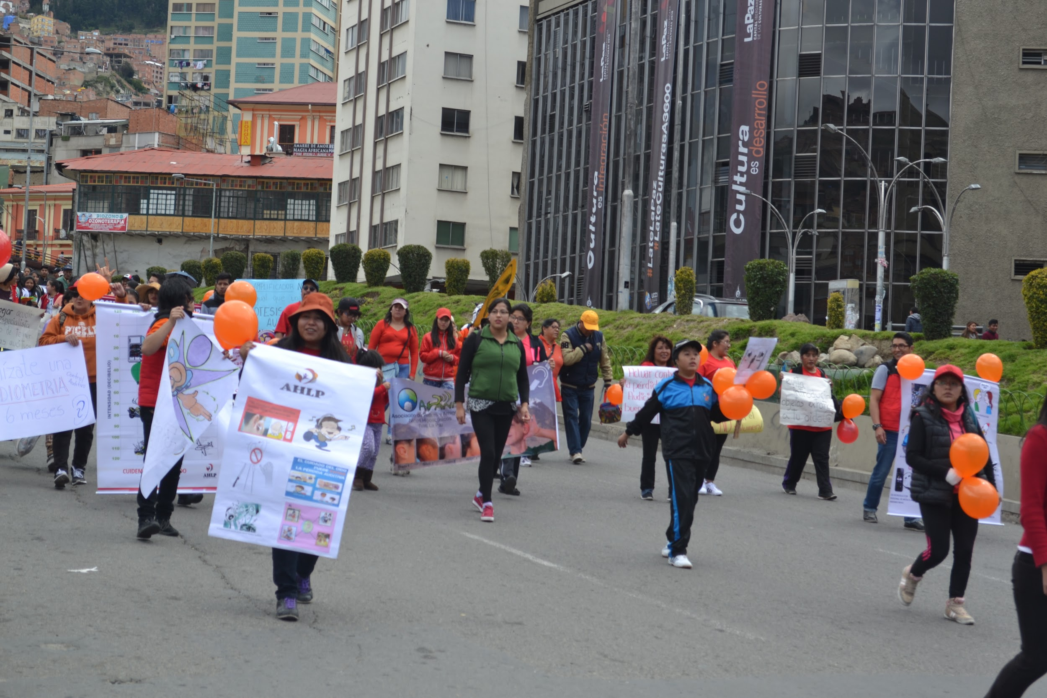
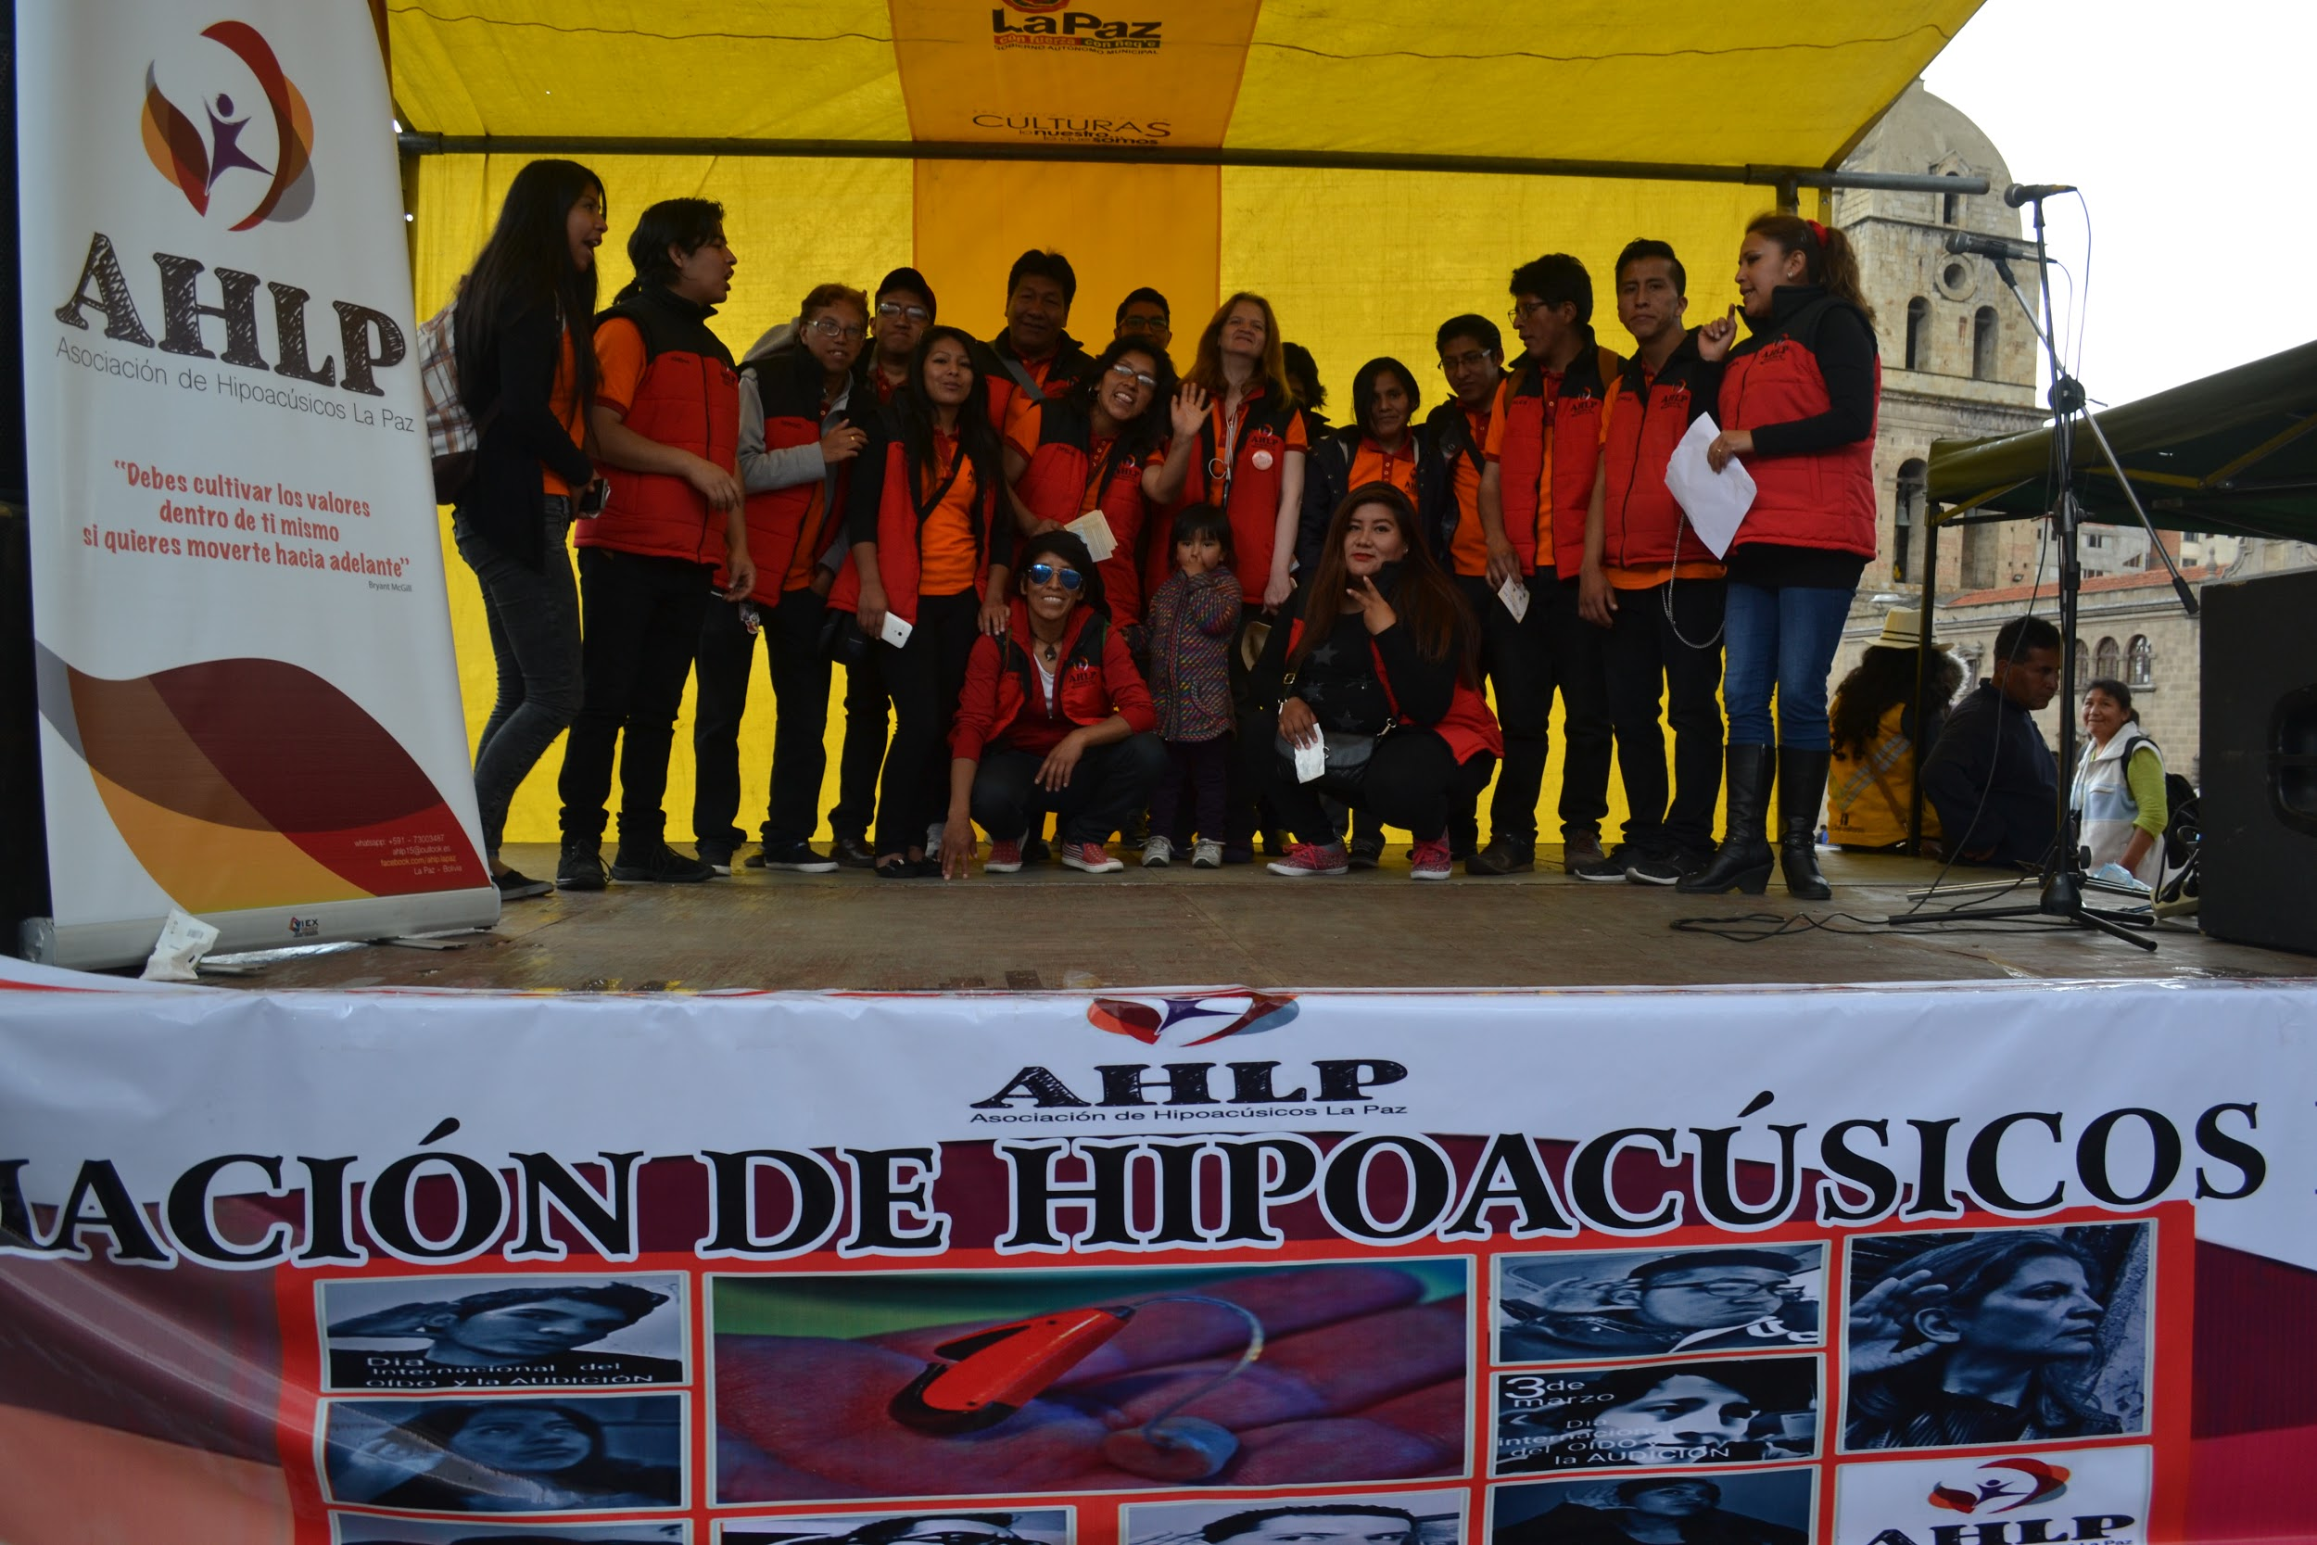
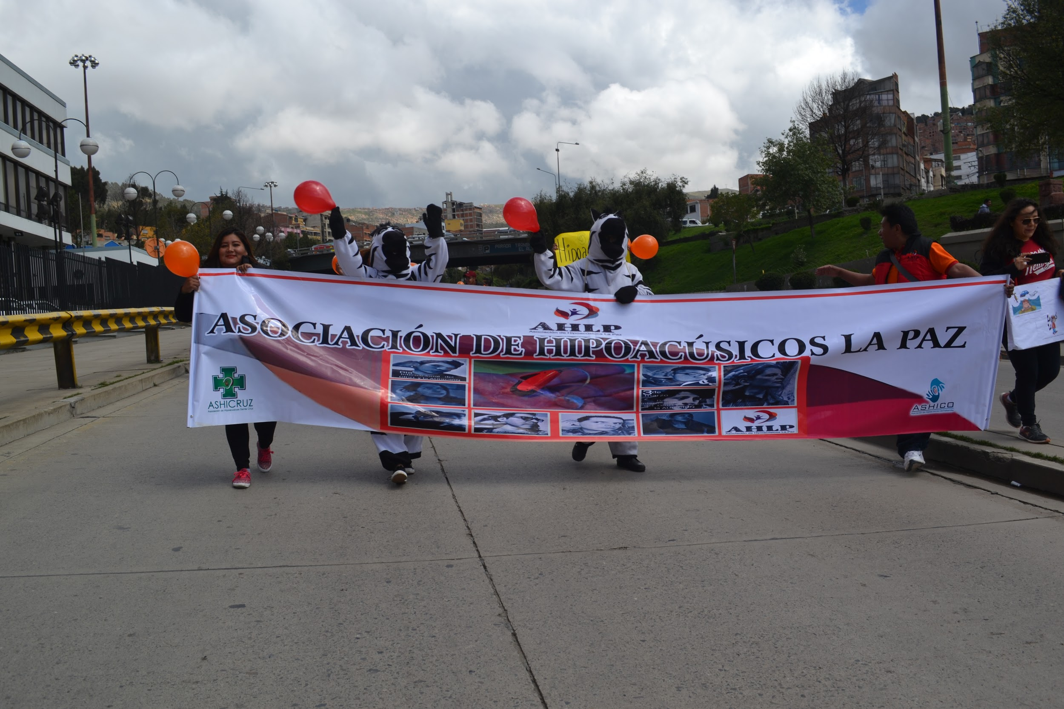
Actividades desarrolladas Gestión - 2018
Marcha y feria sobre el 3 de Marzo “Día Internacional del Cuidado del Oído y la Audición” con el apoyo del Gobierno Municipal y varias instituciones.
Actualmente seguimos luchando de nuestros derechos y necesidades.

Slide 14
3 DE MARZO
El 3 de marzo fue declarado por la Organización Mundial de la Salud –OMS/ OPS- como día para conmemorar el “Día Internacional del Cuidado del Oído y la Audición”, fecha que busca promover acciones de prevención y diagnóstico oportuno de pérdida auditiva para incentivar a la población a que se realicen exámenes auditivos.
Esta fecha fue escogida por la similitud del número 3 con la forma de la oreja, en este sentido, el día 3 del mes 3, simboliza las dos orejas del cuerpo humano; se instituyó hace diez años, cuando en 2007 en Beijing – China, se efectuó la primera Conferencia Internacional en Prevención y Rehabilitación del Déficit Auditivo.

Slide 15
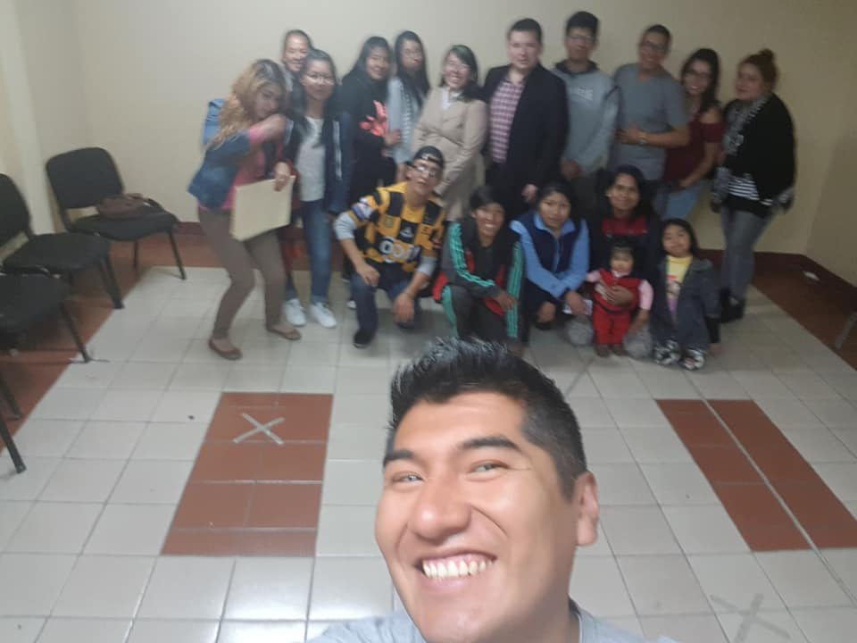

Slide 16
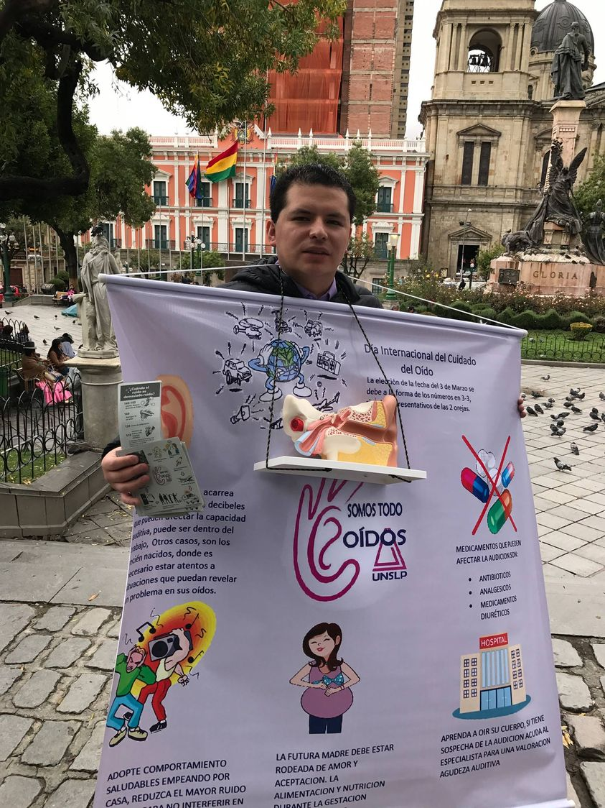

Slide 17
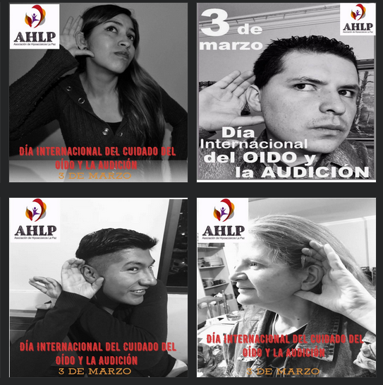

Slide 18
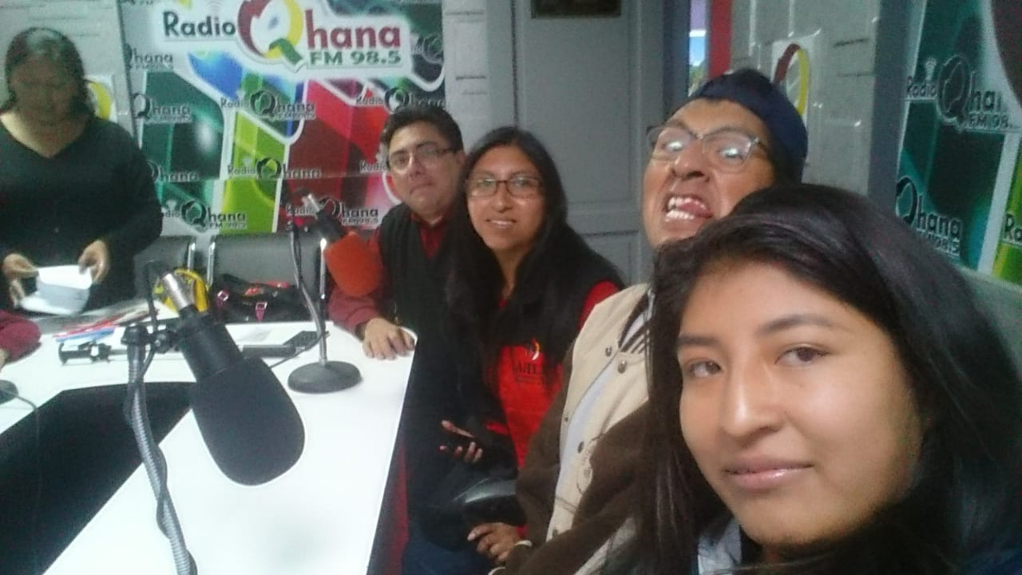
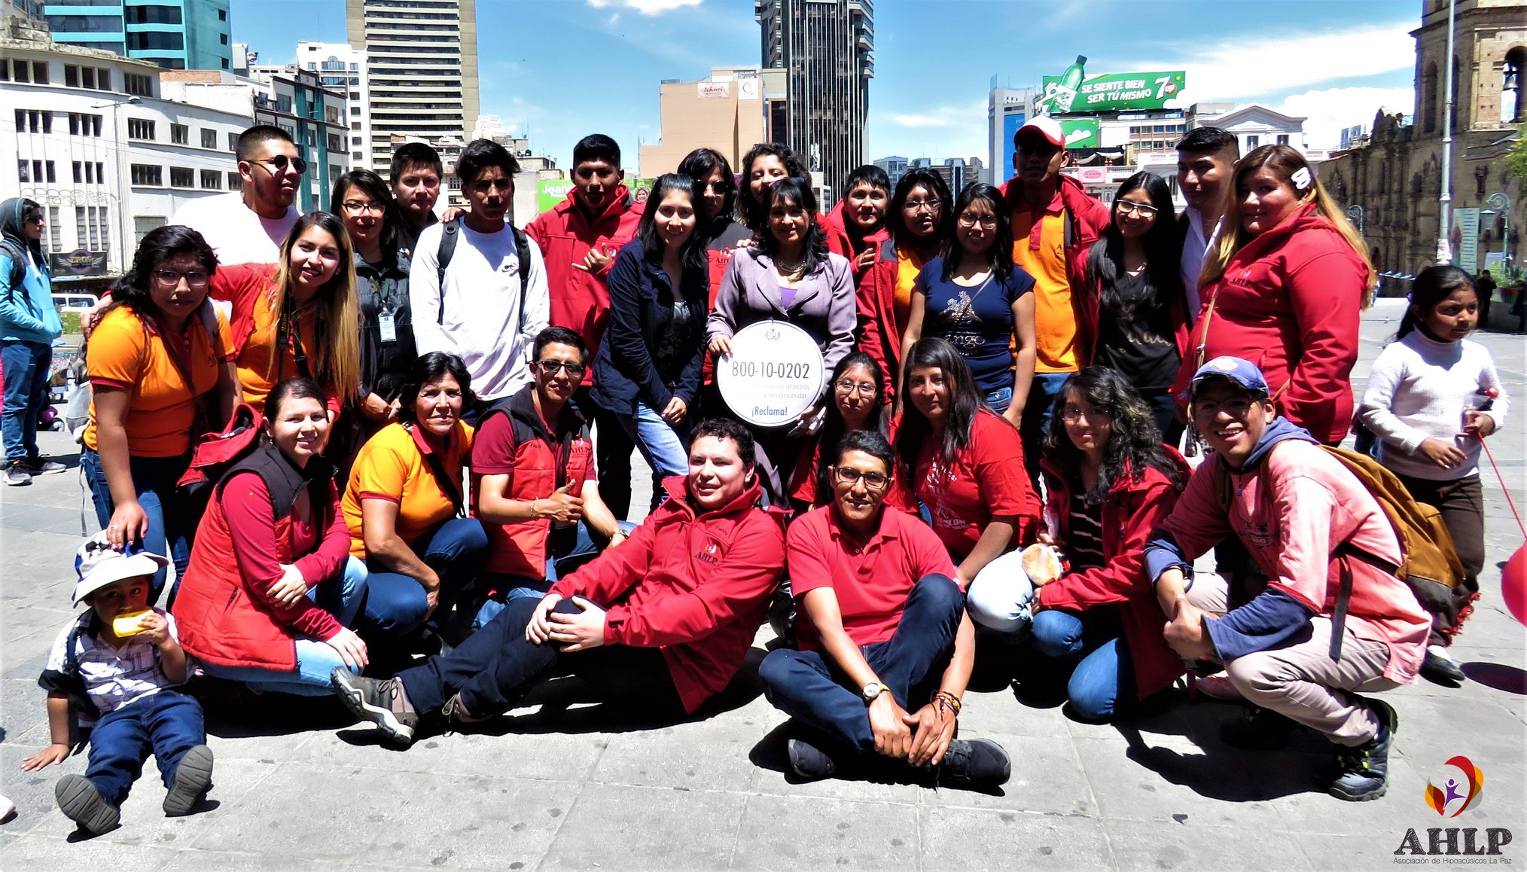

Slide 19
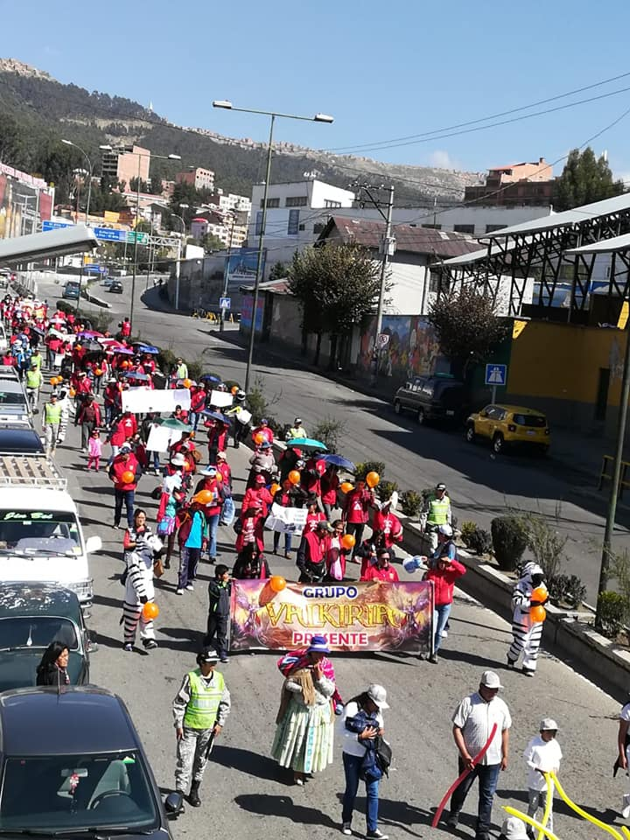
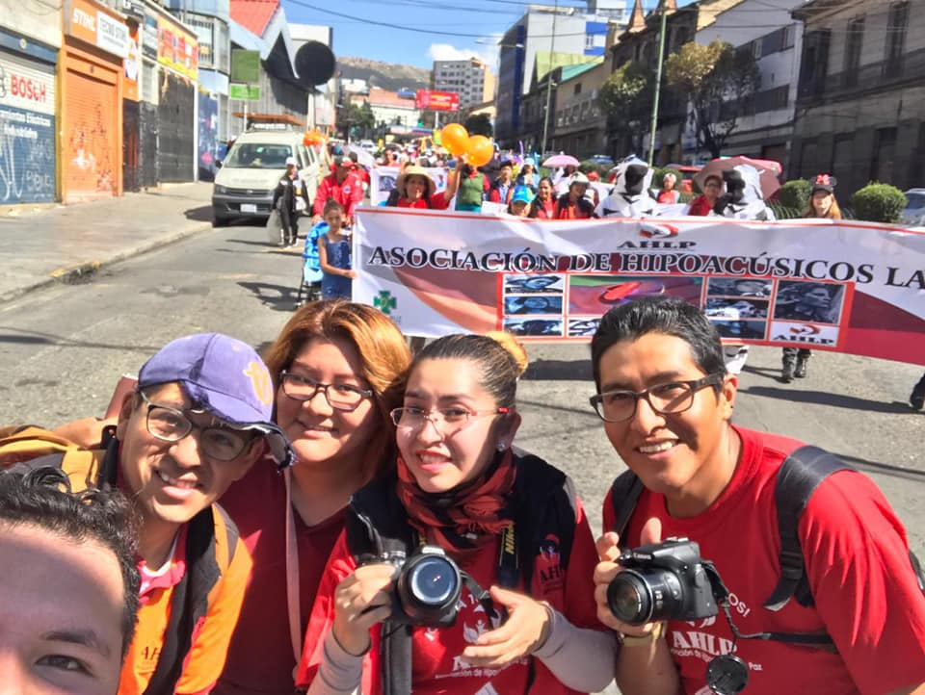
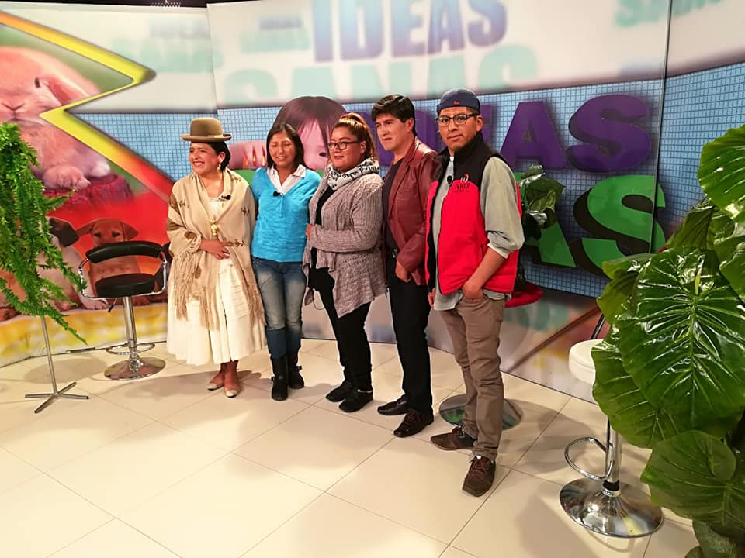

Slide 20
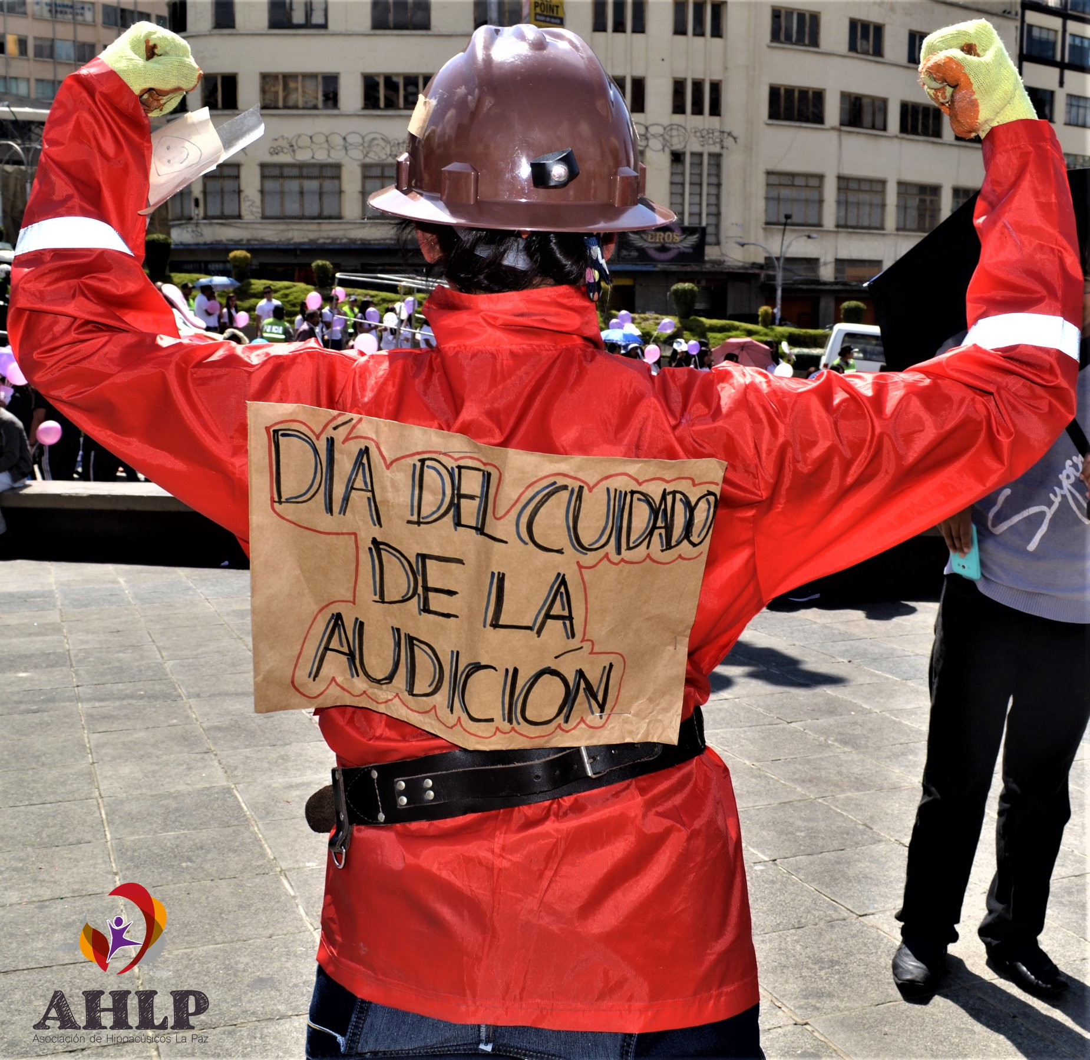
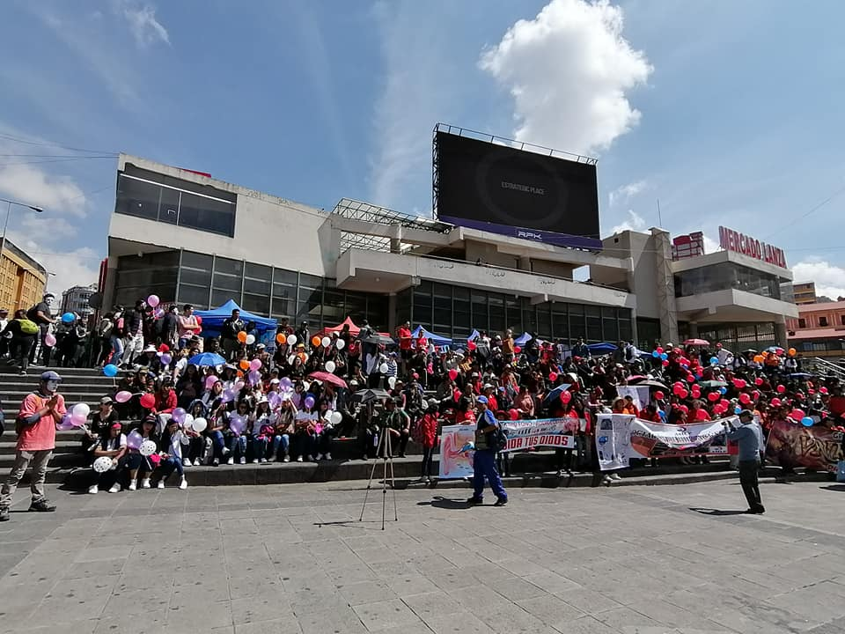

Slide 21
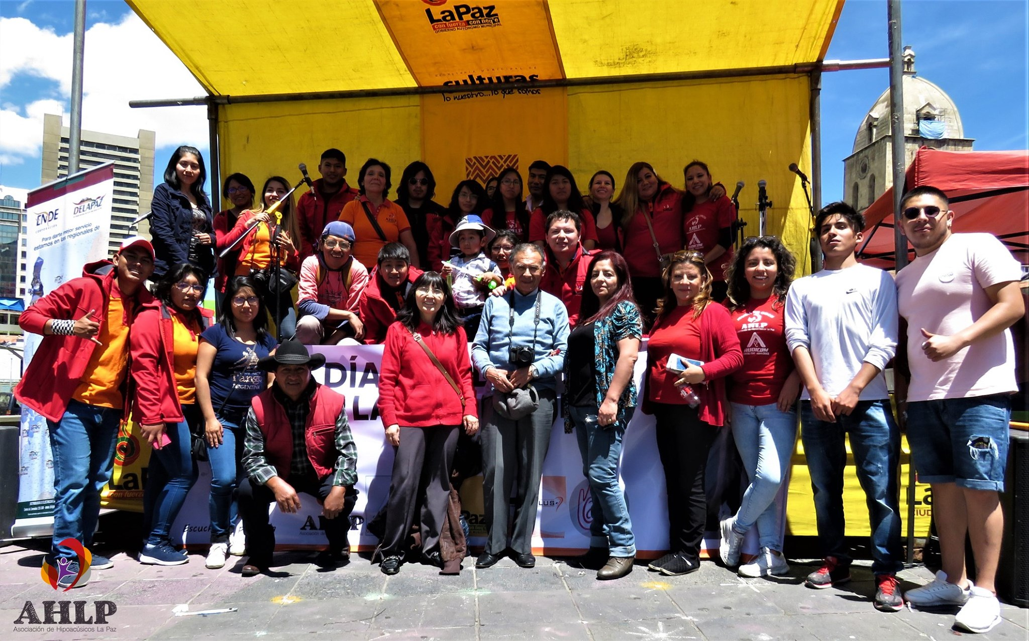

Slide 22
NECESIDADES
Romper la invisibilidad de la hipoacusia, informar a la sociedad sobre la hipoacusia
Hacer incidencia política para influir en las autoridades y puedan darse cambios de políticas, normativas y programas públicos o privados en beneficio de las personas con discapacidad.
Equipamiento para romper la barrera de comunicación como sonlos bucles o ambiente aislante de sonidos.
Formar la Federación de Hipoacúsicos de Bolivia con la participación de tres departamentos de tipo democrático para poder elaborar proyectos fundamentales sobre los derechos y necesidades de las personas hipoacusicas.

